Slide 1
Progettazione del Telaio
TELAIO FORMULA SAE
Docenti:
Matteo Giacopini
Valerio Mangeruga

Slide 2
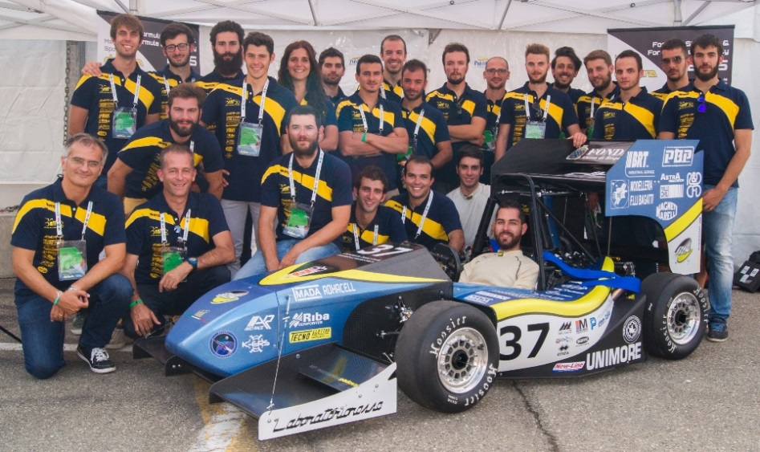
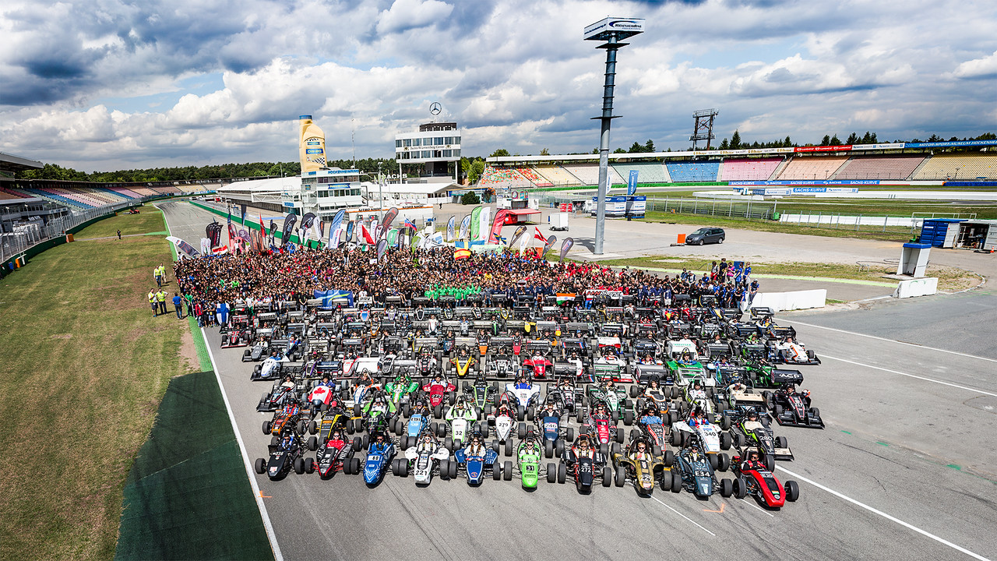
FORMULA SAE
Competizione internazionale tra studenti universitari che prevede la progettazione e la produzione di una monoposto da corsa, valutata durante una serie di prove in base alle sue qualità di design e di efficienza ingegneristica.
Obiettivo della Formula SAE: offrire agli studenti un’occasione unica di crescita professionale;
Più di 10 eventi annuali tenuti in tutto il mondo;
La tappa italiana è tenuta a Varano de’ Melegari (PR), promossa da Dallara;
Ciascuna tappa è composta da 8 tipologie di prove che valutano: affidabilità, economicità, comfort, sicurezza, elevate prestazioni in termini di maneggevolezza, frenata e accelerazione.

Slide 3
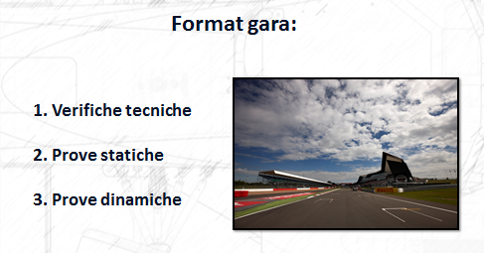
FORMULA SAE

Slide 4
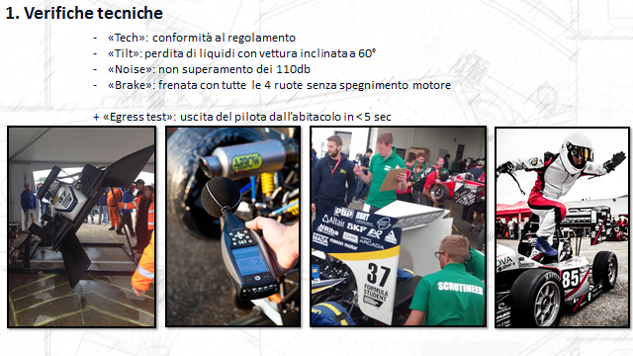
FORMULA SAE

Slide 5
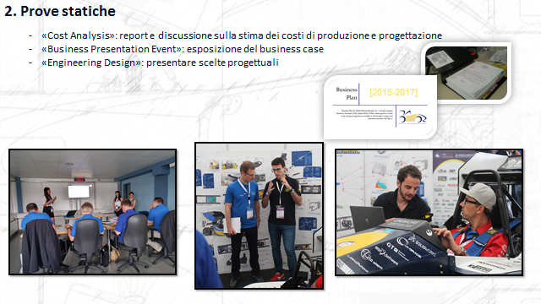
FORMULA SAE

Slide 6
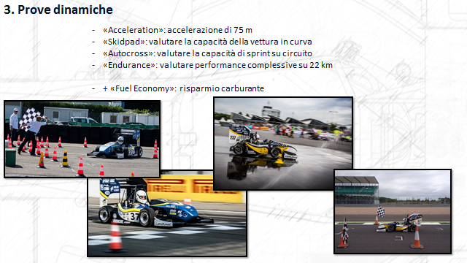
FORMULA SAE

Slide 7
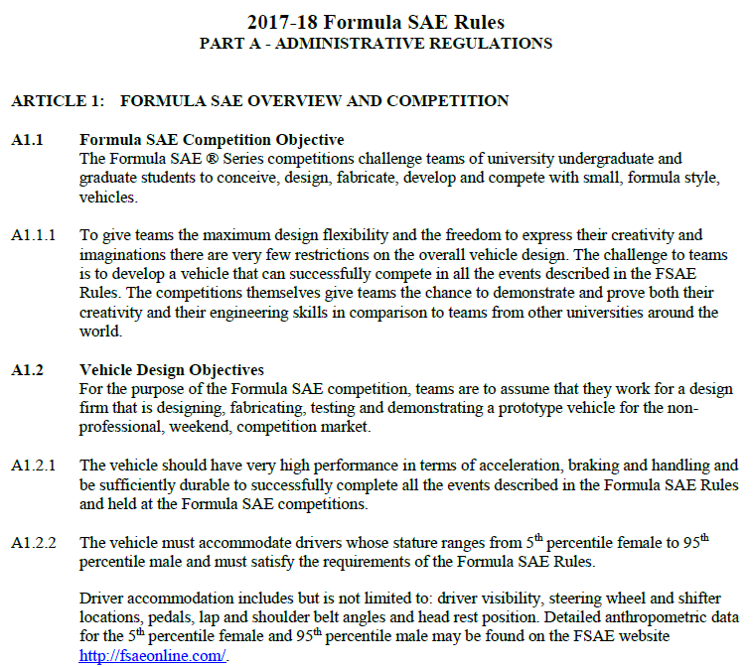
REGOLAMENTO

Slide 8
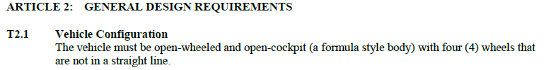
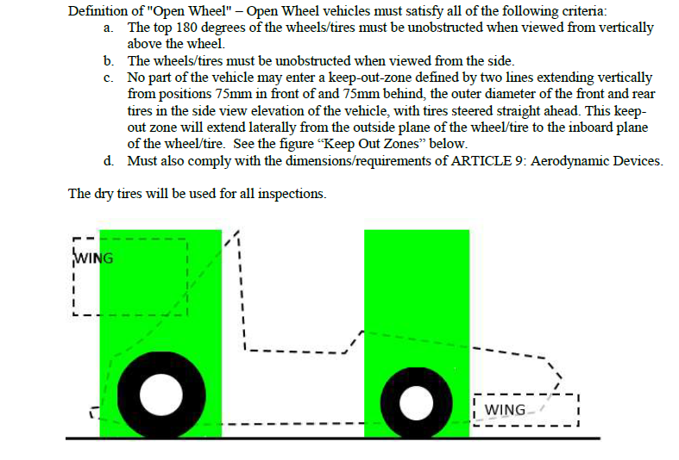
REGOLAMENTO

Slide 9
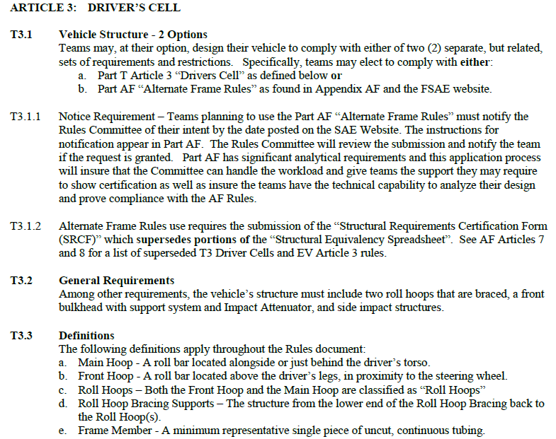
REGOLAMENTO

Slide 10
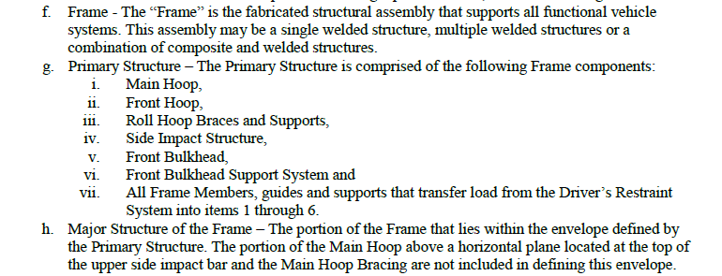
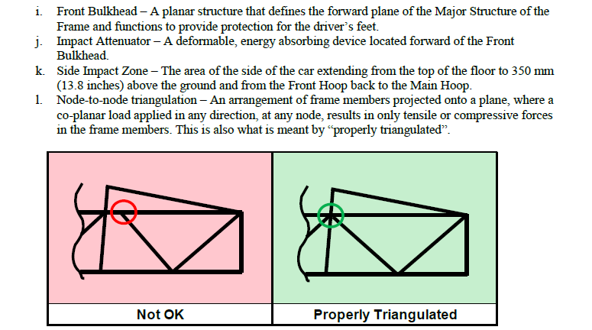
REGOLAMENTO

Slide 11
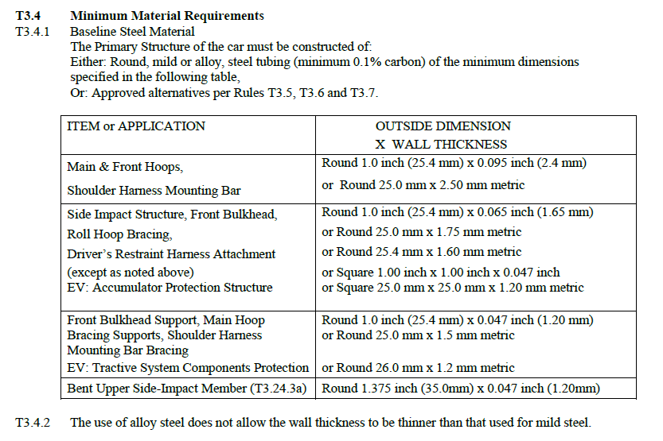
REGOLAMENTO

Slide 12
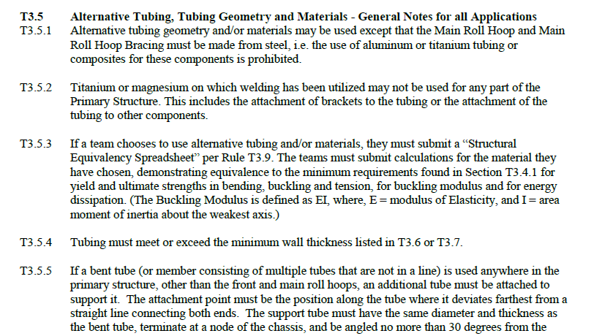
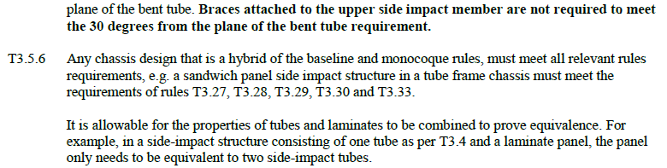
REGOLAMENTO

Slide 13
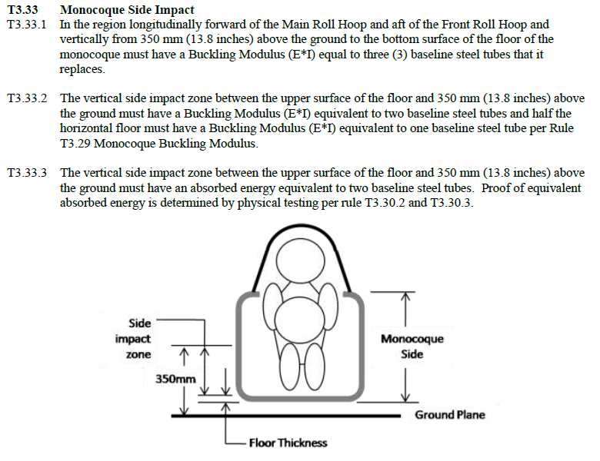
REGOLAMENTO

Slide 14
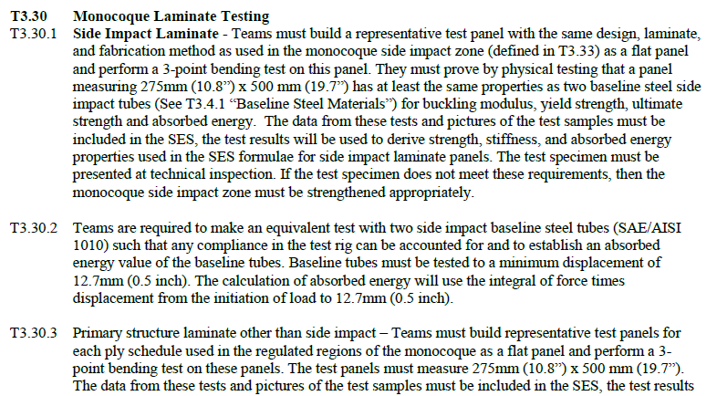
REGOLAMENTO

Slide 15
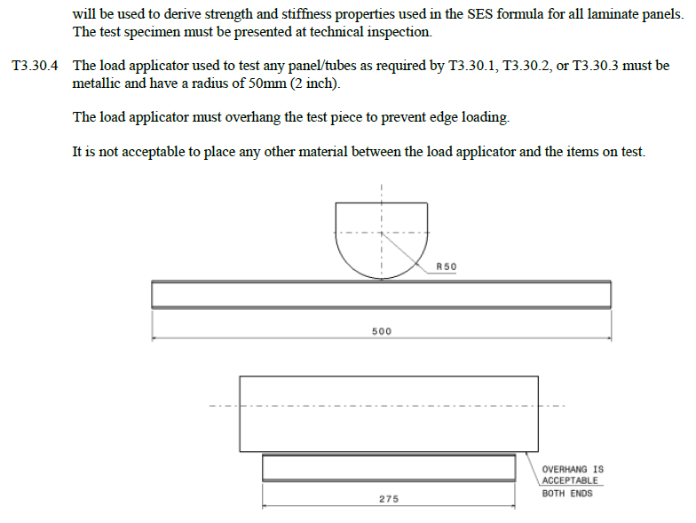
REGOLAMENTO

Slide 16
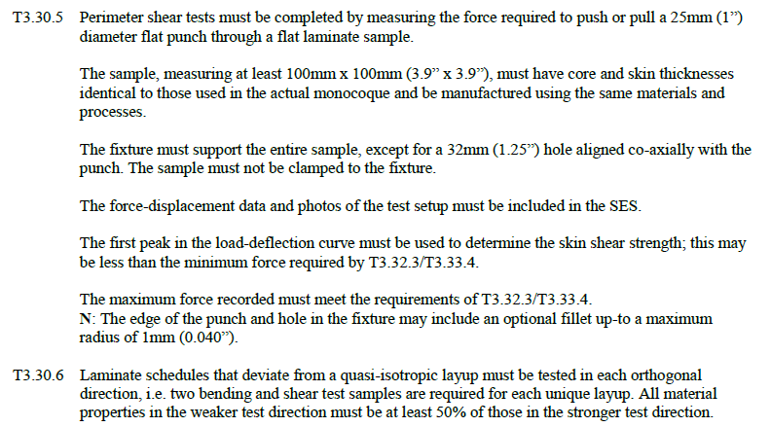
REGOLAMENTO

Slide 17
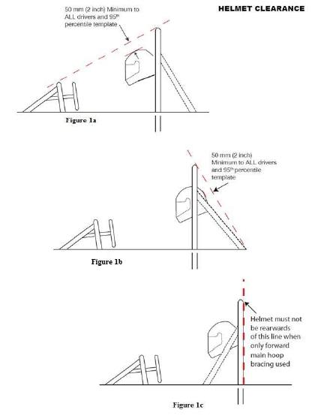
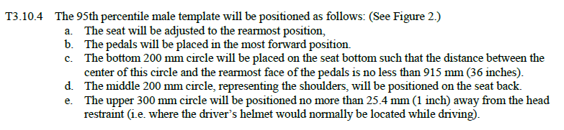
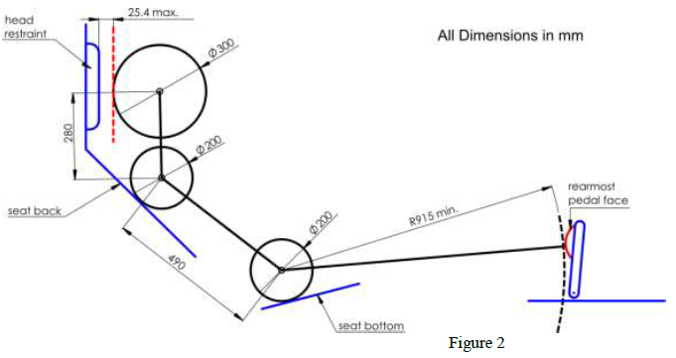
REGOLAMENTO

Slide 18
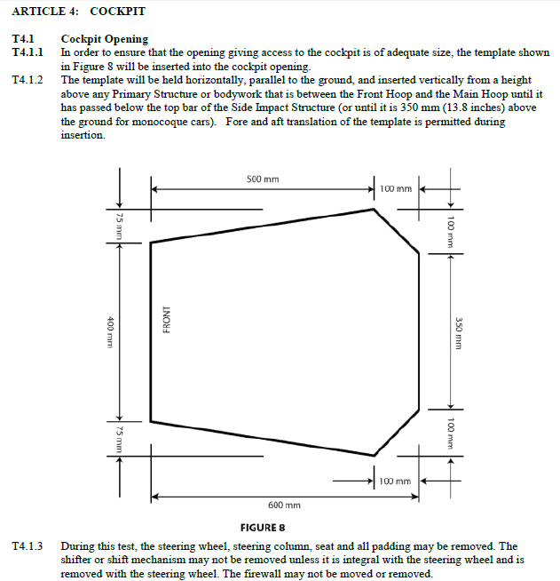
REGOLAMENTO

Slide 19
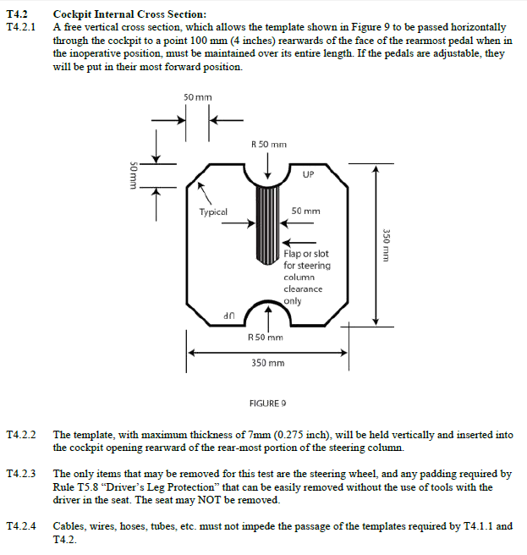
REGOLAMENTO

